Slide 1
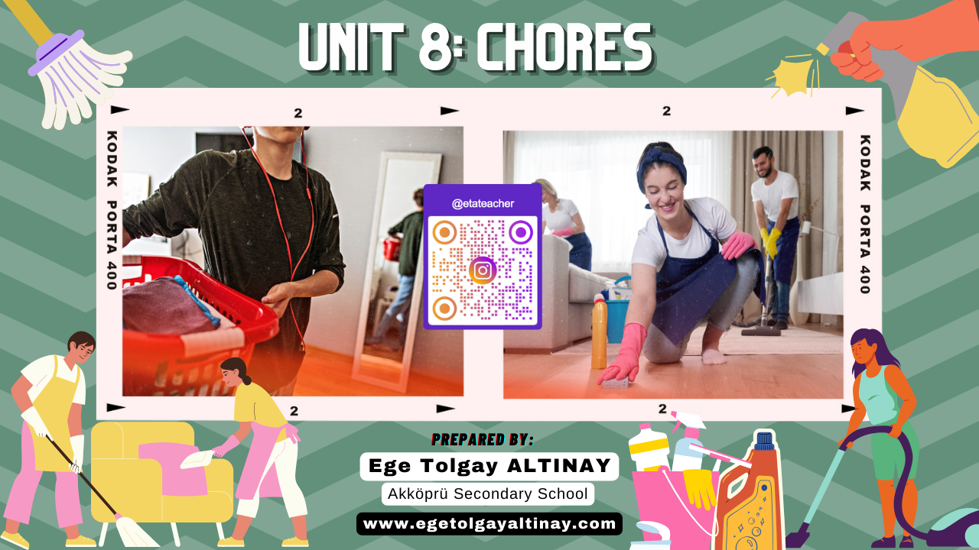

Slide 2
CHORES / HOUSEWORK
(EV İŞLERİ)
CHORES
HOUSEWORK
EV İŞLERİ
Indoor Chores
Outdoor Chores
Ev içi işler
Ev dışı işler
Kitchen Chores
Cleaning
Mutfak İşleri
Temizlik

Slide 3
Indoor Chores
(Ev İçi İşler)

Slide 4
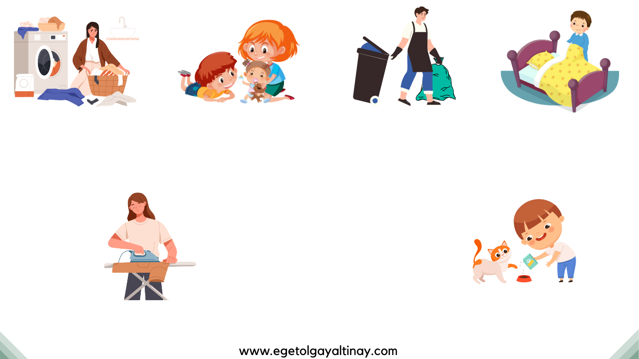
Do the laundry
Take out the garbage
Make the bed
Take care of brother/sister
Wash the clothes
Çöpü çıkarmak
Yatağı toplamak
Kardeşiyle ilgilenmek
Çamaşırları Yıkamak
Feed the cat
Do the ironing
Kediyi beslemek
Ütü yapmak

Slide 5
Chores in the Kitchen
(Mutfak İşleri)

Slide 6
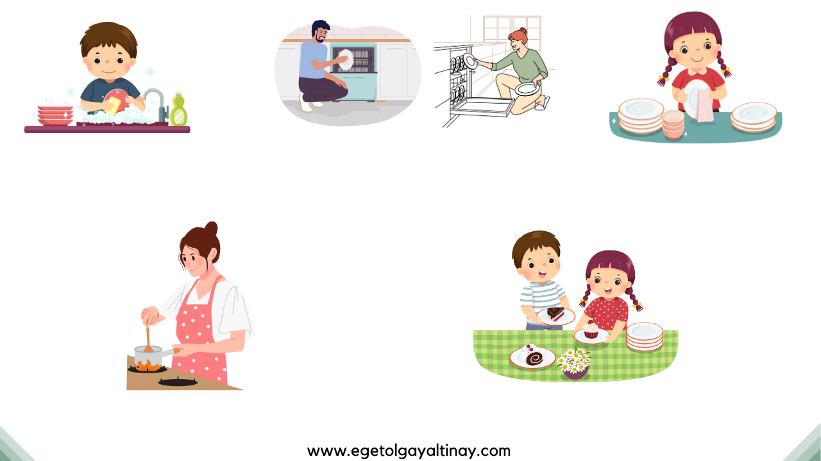
Wash up the dishes
Load the dishwasher
Empty the dishwasher
Dry the dishes
Bulaşıkları Yıkamak
Bulaşık makinesini doldurmak
Bulaşık makinesini boşaltmak
Tabakları kurulamak
Cook / Prepare the meal
Set the table
Yemek hazırlamak
Masayı Hazırlamak

Slide 7


Konu ile ilgili oyuna aşağıdaki linkten ulaşabilirsiniz:
https://www.egetolgayaltinay.com/lessons/393

Slide 8
Cleaning
(Temizlik)

Slide 9
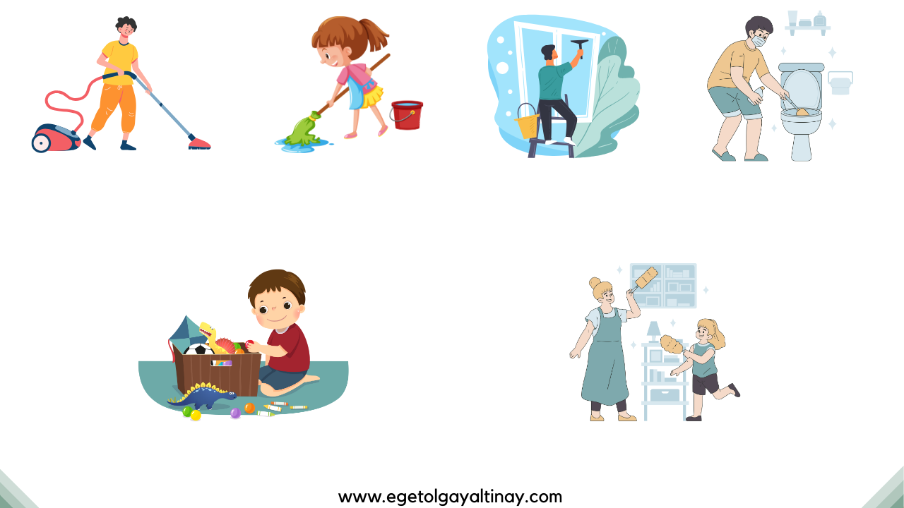
Vacuum the carpet
Mop the floor
Clean the windows
Clean the bathroom
Halıyı Süpürmek
Paspas yapmak
Camları temizlemek
Banyoyu Temizlemek
Tidy up the room
Dust the furniture
Odayı toplamak
Mobilyaların tozunu almak

Slide 10
Outdoor Chores
(Ev Dışı İşler)

Slide 11
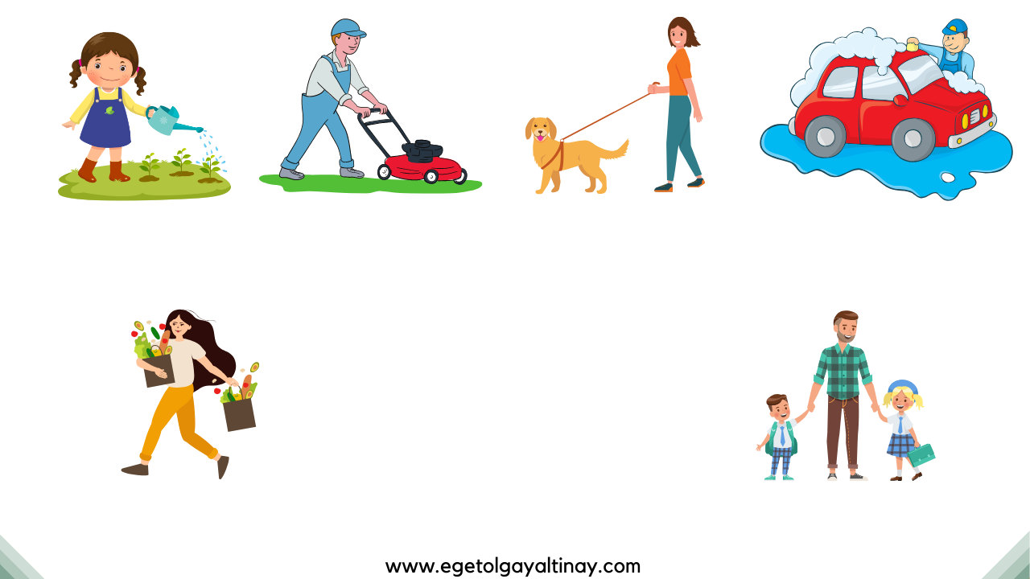
Water the plants
Take care of the garden
Walk the dog
Wash the car
Bitkileri sulamak
Bahçe ile ilgilenmek
Köpeği yürüyüşe çıkarmak
Araba yıkamak
Do the shopping
Take children to school
Alışveriş yapmak
Çocukları okula götürmek

Slide 12
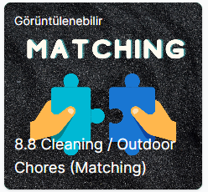
Konu ile ilgili oyuna aşağıdaki linkten ulaşabilirsiniz:
https://www.egetolgayaltinay.com/lessons/394

Slide 13
Chores
Exercises
(Ev İşleri Etkinlikleri)

Slide 14
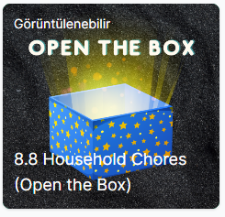
Konu ile ilgili oyuna aşağıdaki linkten ulaşabilirsiniz:
https://www.egetolgayaltinay.com/lessons/395

Slide 15
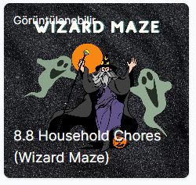
Konu ile ilgili oyuna aşağıdaki linkten ulaşabilirsiniz:
https://www.egetolgayaltinay.com/lessons/396

Slide 16

Konu ile ilgili oyuna aşağıdaki linkten ulaşabilirsiniz:
https://www.egetolgayaltinay.com/lessons/397

Slide 17
Expressing Responsibilities
(Sorumlulukları İfade Etme)

Slide 18
(be) responsible for …:
…-dan sorumlu olmak
Sibel is responsible for taking out the garbage.
(Sibel çöpleri çıkarmaktan sorumludur.)
My responsibility is …:
… benim sorumluluğumdur.
My responsibility is cleaning the bathroom.
(Banyoyu temizlemek benim sorumluluğumdur.)
(be) in charge of …:
… ile görevli olmak
I am in charge of taking children to school.
(Ben çocukları okula götürmekle görevliyim.)
It’s my duty to …:
... benim görevim.
It’s my duty to set the table.
(Masayı hazırlamak benim görevim.)
It’s time to …:
… yapma zamanı.
It’s time to clean the windows.
(Camları temizleme zamanı.)

Slide 19
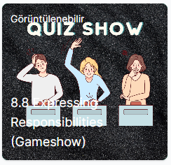
Konu ile ilgili oyuna aşağıdaki linkten ulaşabilirsiniz:
https://www.egetolgayaltinay.com/lessons/398

Slide 20

Responsibilities
(Sorumluluklar)
Chore
Household chore
Housework
Responsible for
In charge of
Responsibility
Duty
Ev işleri
Sorumlu/Görevli Olmak
Sorumluluk,
Görev
Hi! My name is Barış,
I want to talk about the responsibilities at my home.
We always help each other, while doing chores.
For example, I am responsible for vacuuming the house.
Taking out the garbage is my father’s duty.
My mother is in charge of cooking.
Setting table is my brother’s responsibility.
BARIŞ

Slide 21
Expressing
Obligations
(Zorunluluk İfade Etme)

Slide 22
Expressing Obligations
(Zorunluluk İfadeleri)
1
MUST / HAVE TO / HAS TO
«Must, have to, has to» kalıpları bir eylemin kesinlikle gerçekleşmesi gerektiğini ifade eder. Türkçeye «-mek zorunda» veya «-malı, -meli» diye çevrilir.
Ex.
People must be quite at library
İnsanlar kütüphanede sessiz olmak zorundadır.
Ex 2.
We have to wear a uniform at school.
Biz okulda üniforma giymek zorundayız.
Ex 3.
Havin has to finish her homework until tomorrow.
Havin ödevini yarına kadar bitirmek zorunda.

Slide 23

Expressing Obligations
(Zorunluluk İfadeleri)
2
MUSTN’T (MUST NOT)
«Mustn’t» yasaklar için kullanılır. Bir şeyi yapmamak zorunda olduğumuzda kullanırız.
Türkçeye «… yapmamak zorunda» ya da «… yapmak yasak» şeklinde çevrilir.
Ex.
Trende sigara içmemek zorundasın.
(Sigara içmek yasak)
You mustn’t smoke on a train
Ex 2.
You mustn’t swim in this river.
Bu nehirde yüzmemek zorundasın.
(Yüzmek yasak)
Ex 3.
People mustn’t take photo in the museum.
İnsanlar müzede fotoğraf çekmemek zorunda.
(Fotoğraf çekmek yasak.)

Slide 24
Expressing Obligations
(Zorunluluk İfadeleri)
3
DON’T HAVE TO / DOESN’T HAVE TO
«Don’t have to, Doesn’t have to» kalıpları bir eylemin yapılmak zorunda olmadığını ifade eder. Türkçeye «-mek zorunda değil» şeklinde çevrilir.
Ex.
You don’t have to learn this.
Bunu öğrenmek zorunda değilsiniz.
Ex 2.
He doesn’t have to hurry. We have time.
O acele etmek zorunda değil. Bizim vaktimiz var.
Ex 3.
I don’t have to take out the garbage.
My father has already done it.
Çöpü çıkarmak zorunda değilim. Babam onu çoktan çıkarmış.

Slide 25
Rules
(Kurallar)

Slide 26
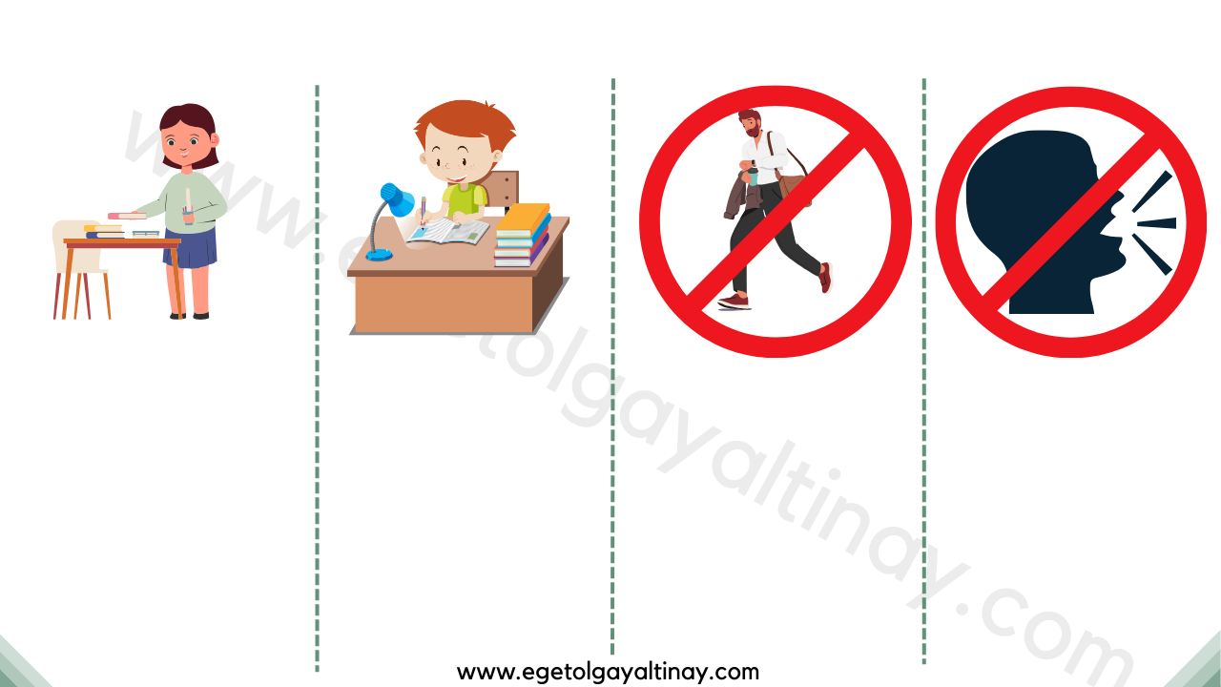
SCHOOL RULES
(Okul Kuralları)
We must keep our desk tidy and neat.
We have to do our homework.
We mustn’t be late for school.
We mustn’t talk noisily.
Sıramızı temiz ve düzenli tutmalıyız.
Ödevlerimizi yapmak zorundayız.
Okula geç kalmamız yasak.
Yüksek sesle konuşmamız yasak.

Slide 27
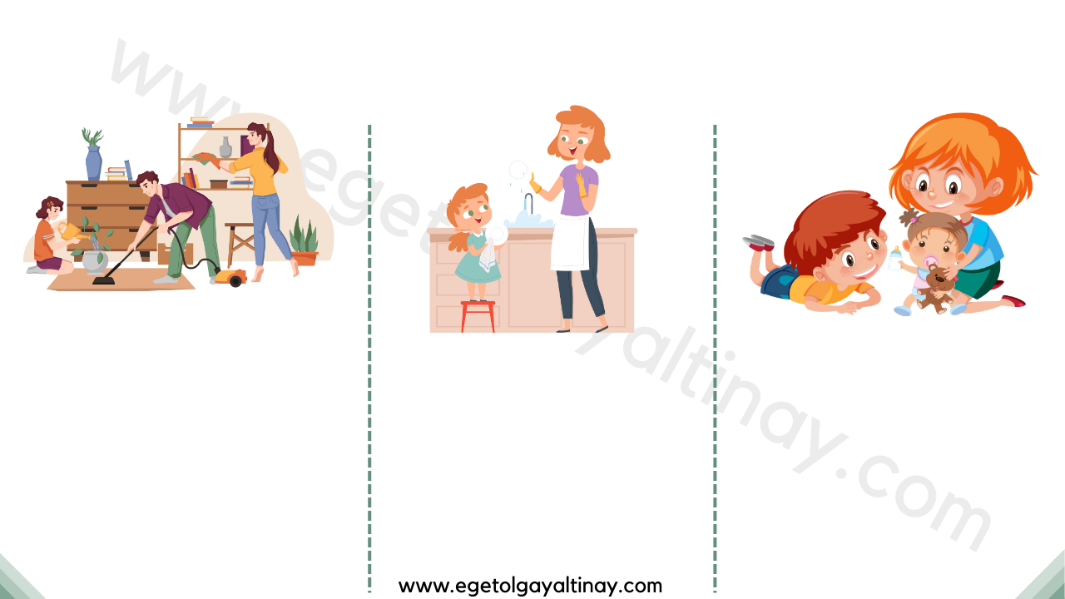
HOUSE RULES
(Ev Kuralları)
We have to tidy our room.
We must help our parents to do chores.
We have to take care of our brother/sister.
Odamızı toplamalıyız.
Ebeveynlerimize yardım etmeliyiz.
Erkek/Kız kardeşimizle ilgilenmek zorundayız.

Slide 28
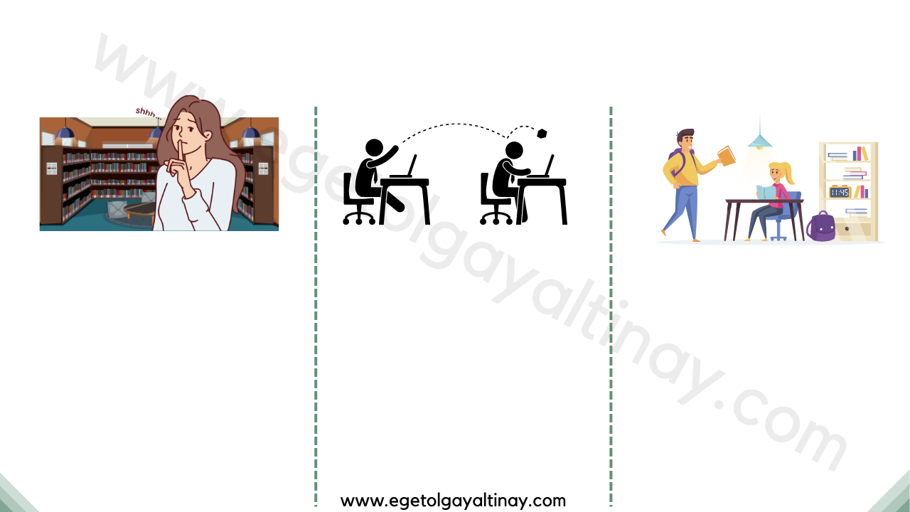
LIBRARY RULES
(Kütüphane Kuralları)
We must keep quiet. /
We have to be silent.
We mustn’t disturb others in the library.
We must return books on time.
Sessiz olmalıyız.
Kütüphanedeki diğer kişileri rahatsız etmemek zorundayız.
Kitapları zamanında geri teslim etmeliyiz.

Slide 29
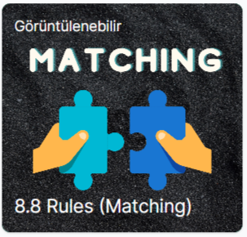
Konu ile ilgili oyuna aşağıdaki linkten ulaşabilirsiniz:
https://www.egetolgayaltinay.com/lessons/399

Slide 30
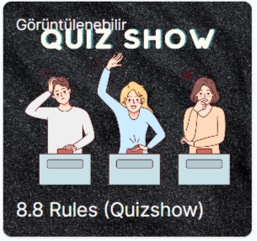
Konu ile ilgili oyuna aşağıdaki linkten ulaşabilirsiniz:
https://www.egetolgayaltinay.com/lessons/400

Slide 31

SAMPLE
QUESTIONS

Slide 32
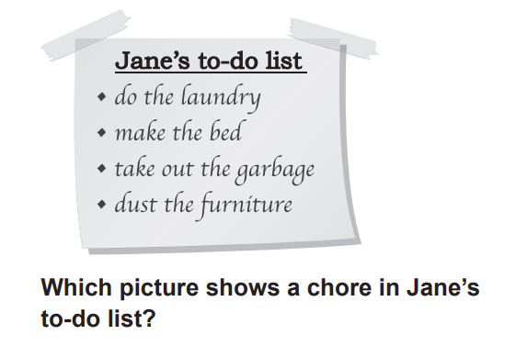
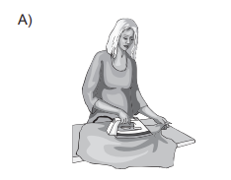
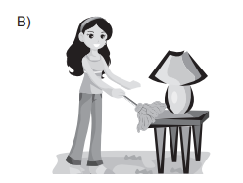
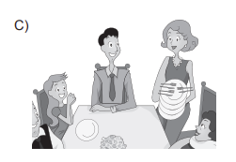
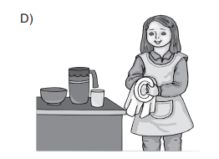
2018 LGS

Slide 33
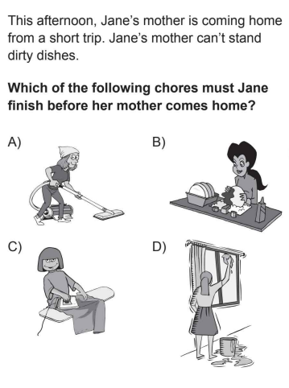
2019 LGS

Slide 34
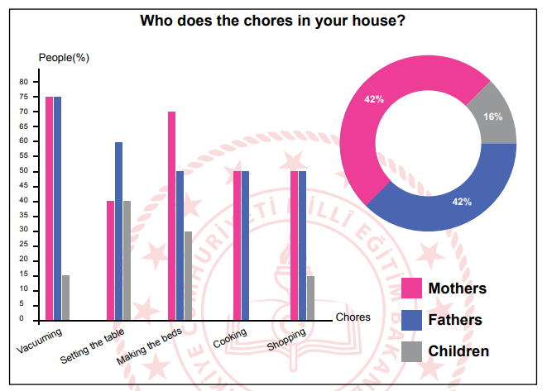
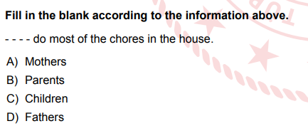
2019 MAYIS ÖRNEK SORU

Slide 35
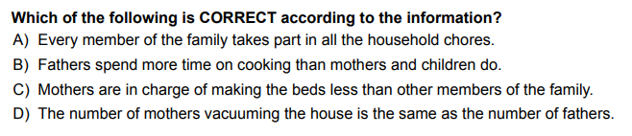
2019 MAYIS ÖRNEK SORU

Slide 36
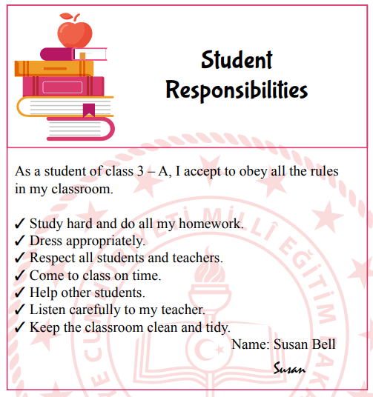
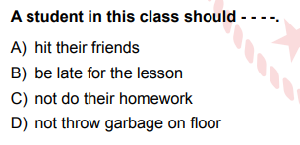
2019 MAYIS ÖRNEK SORU

Slide 37
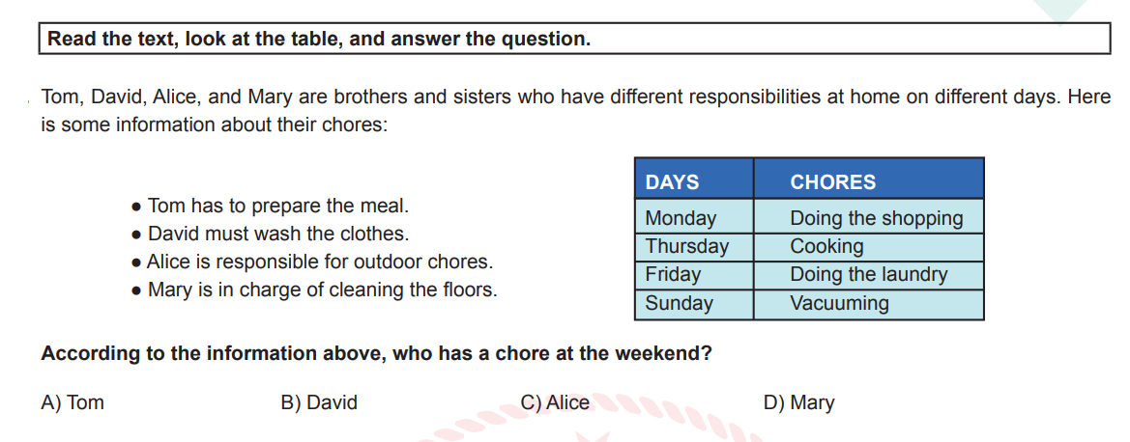
2021 MAYIS ÖRNEK SORU

Slide 38
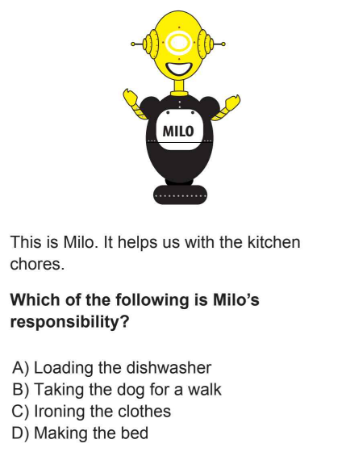
2021 LGS

Slide 39
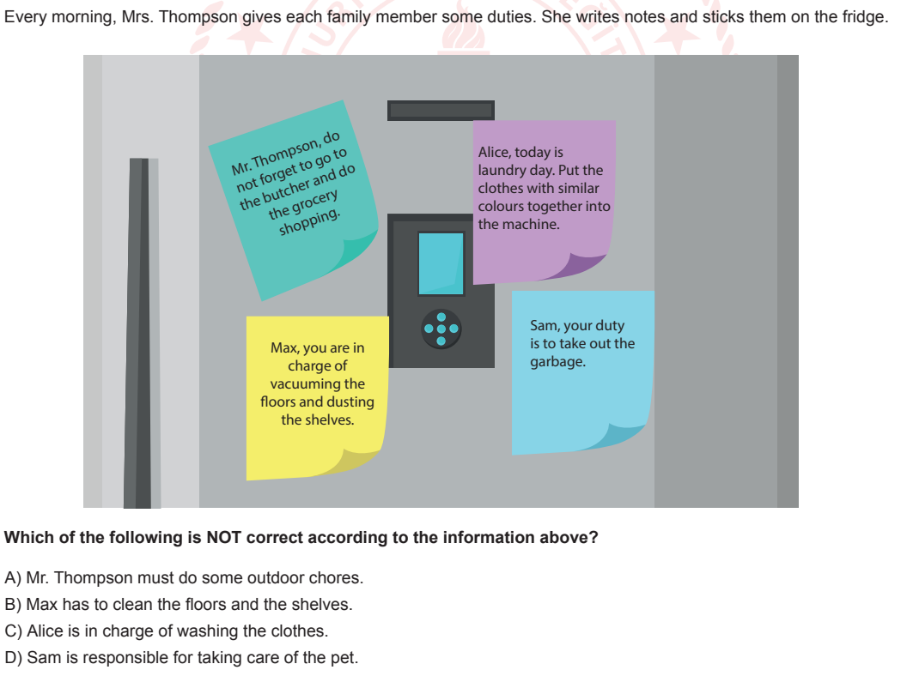
2022 MAYIS ÖRNEK SORU

Slide 40
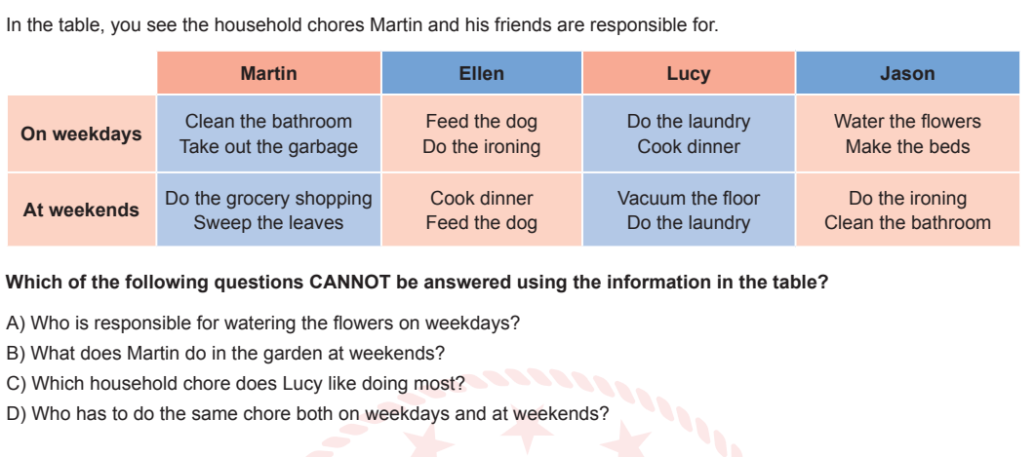
2022 MAYIS ÖRNEK SORU

Slide 41
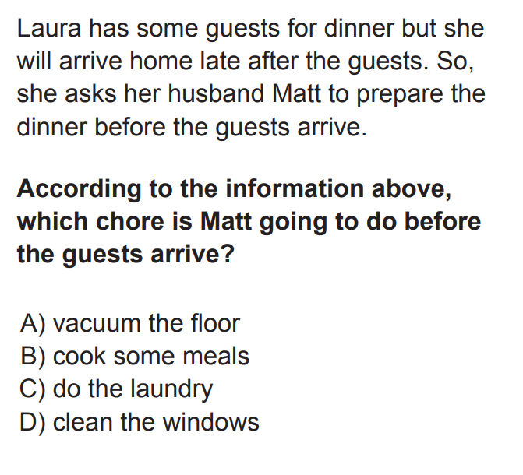
2022 LGS

Slide 42
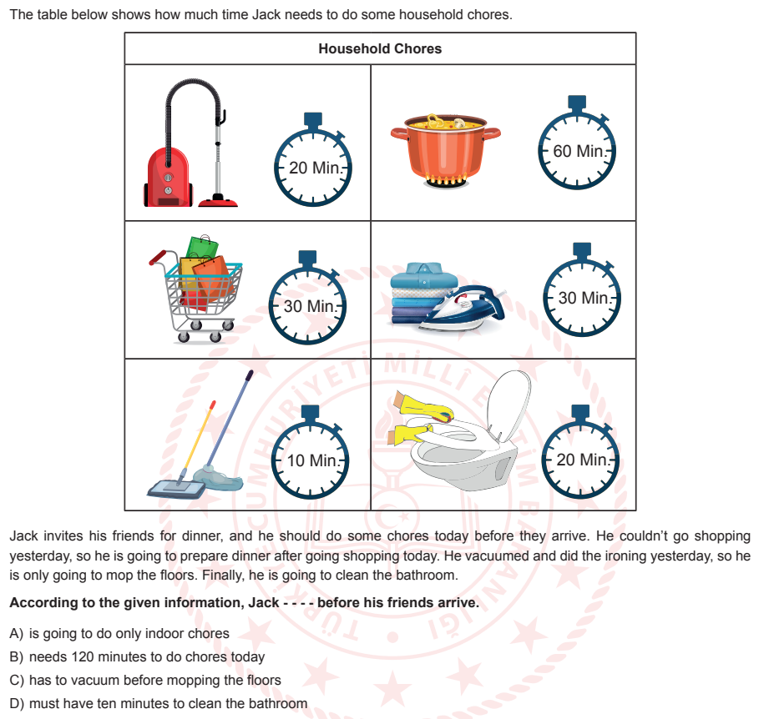
2024 II. DÖNEM
ÖRNEK SORU

Slide 43
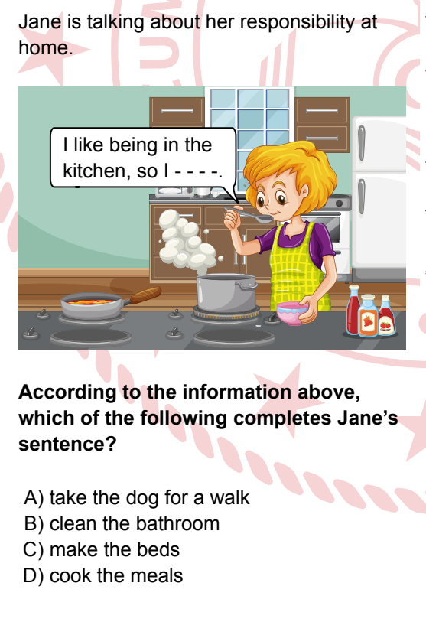
2024 LGS

Slide 44
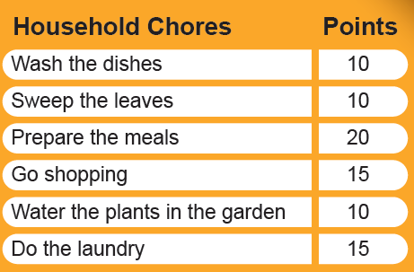
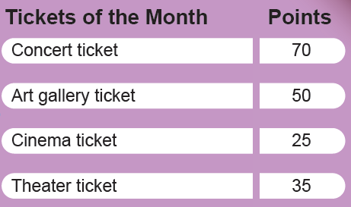
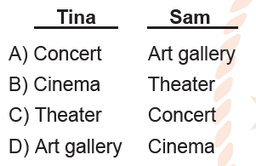

Slide 45
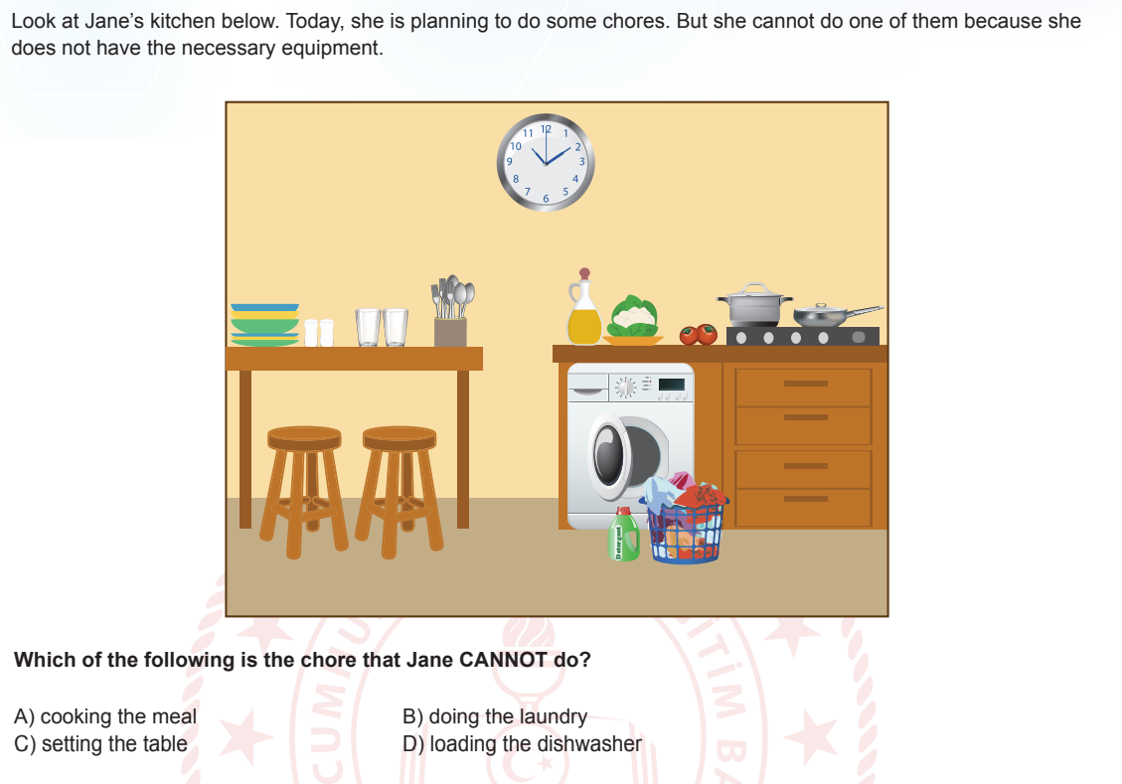
2025 II. DÖNEM
ÖRNEK SORU

Slide 46
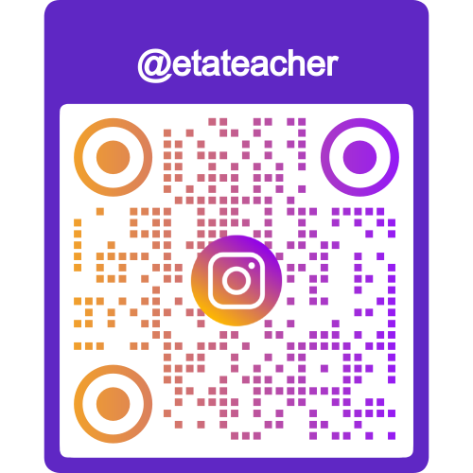
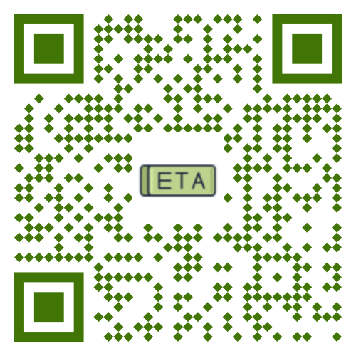

Ege Tolgay Altınay
Akköprü Ortaokulu Tuşba/VAN
Bu, ve benzeri içerikler için:
www.egetolgayaltinay.com adresini ziyaret edebilirsiniz.

